Slide 1
Freight Flow
Präsentation: Elia Hilse
Demonstration: Edwin Kramp
Team: Julius Freydank, Jonas Lochner, Lucas Sander, Jonathan Schmidt, Jan Erik Schneider
Lernspiel für Programmierkonzepte
Andreas-Pfitzmann-Bau // 11.07.2024

Slide 2
Gliederung
Team
Lernthema & Lernziele
Zielgruppe
Domäne des Spiels
Gameplay & Mechanik
Leveldesign
Interface
Selling Point
Ausblick

Slide 3
Team
Julius Freydank
Elia Hilse
Edwin Kramp
Jonas Lochner
Lucas Sander
Jonathan Schmidt
Jan Erik Schneider

Slide 4
Zielgruppe
Schüler der 6./7. Klasse, Informatikunterricht

Slide 5



Lernthema & Lernziele
→ Spielerische, freie Einführung in die Grundlagen des programmatischen Lösens von Problemen
→ Grundlegendes Verständnis von essentiellen Programmierkonzepten
Variablen
Bedingung
Schleife

Slide 6
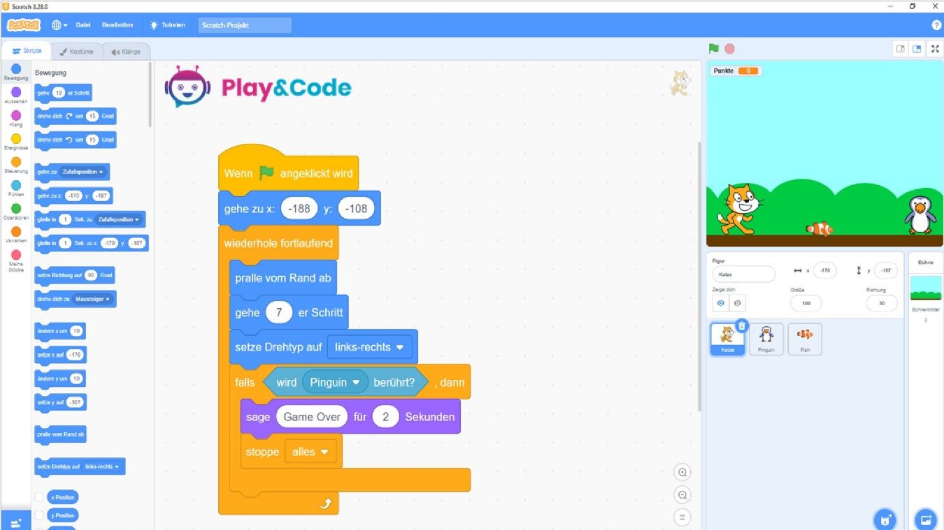
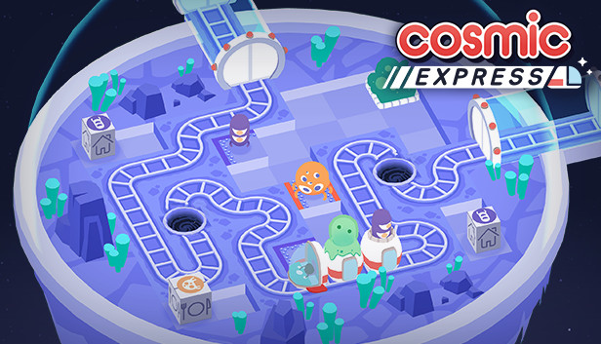
Domäne des Spiels
Sandbox
Programmier-Lernspiele
Level-Basiert

Slide 7
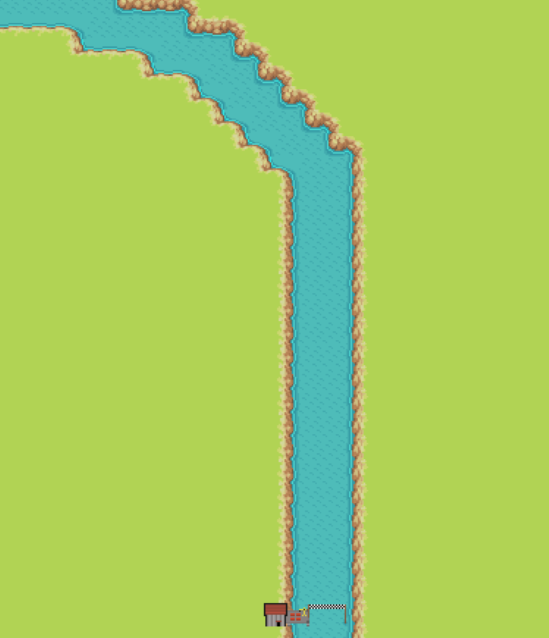


Gameplay & Mechanik
Platzieren von Bausteinen wie
Flüssen
Häfen
Abzweigungen
Konfigurieren von
Häfen
Abzweigungen
Evaluieren der eigenen Lösung
Ggf. Wiederholen

Slide 8

Leveldesign
Sandbox, unendlich viele Möglichkeiten
Erlaubt kreatives, freies Lösen von Problemstellungen
Tutorial Level um die Grundmechaniken zu zeigen
Kapitän leitet durch das Spiel als Anchor-Point der Story

Slide 9
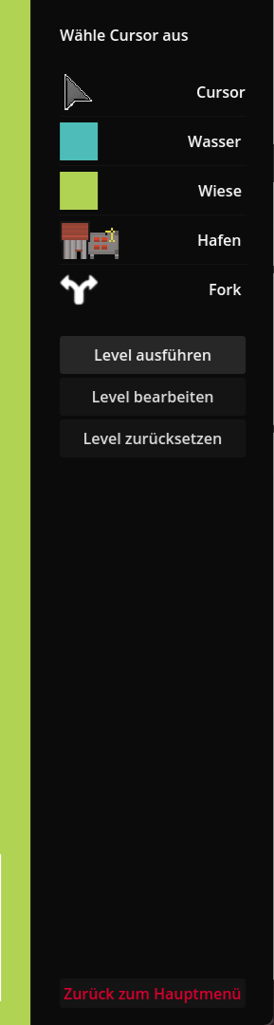
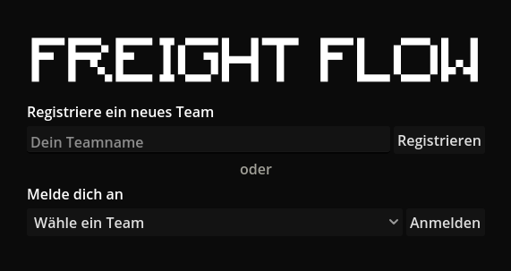
Interface
Simples PoC (Proof of Concept) Interface
Intuitive Selektion von Bausteinen
Auch in aktueller Form bedienbar von der Spielerzielgruppe (6. - 7. Klässler)

Slide 10
Selling Point
Innovatives Konzept, so noch nicht existent; aktuellen Pendants überlegen
Skalierbarkeit bzgl. Leveldesign
Informatik insbesondere in den unteren Klassen derzeit unterrepräsentiert
Ausgeglichene Mischung von Gameplay und Lernen
Multi-Platform (Touch-, Multitouch- und Klick-Kompatibel)

Slide 11
Ausblick
Mehr Level
UI-Streamlining
Globales Login und Progress-System
Kompetitive Elemente

Slide 12
Mehr Informationen unter
https://freightflow.elia.vc

